Slide 1
Тыва Республиканың Каа-Хем кожууннуң Сарыг-Сеп суурунуң муниципалдыг бюджеттен хандырылгалыг школа назыны четпээн чаштарга каттыштырган хевириниң 5 дугаар «Дамырак» аттыг уруглар сады
«Саннар, өңнер!»
Интернет четки-биле өөредилге
Улуг болук
Март 18-тен март 24-ке чедир
Кичээл 25 минут
Кижизидикчи башкы: Дапыян З.В.
Сарыг-Сеп, 2024

Slide 2
Хүндүлүг ада-иелер! Урууңар-биле өөренип олургаш, чурукка тырттырып аарын диледивис. Чурууңарны бөлүүңерниң вайберинче азы болза кижизидикчи башкыңарның хуу арыннынче чортуп бээриңерни дилээр дир бис.

Slide 3

Саннарны адап көрүңерем

Slide 4
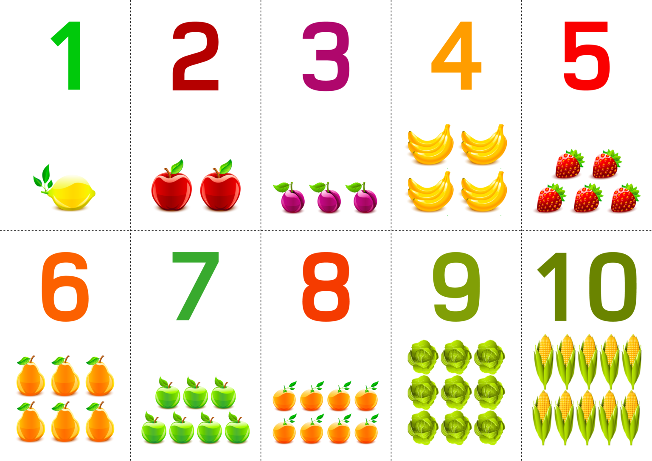
Дөрт-булуңчук иштинде чураан чүүлдерни санаңар

Slide 5
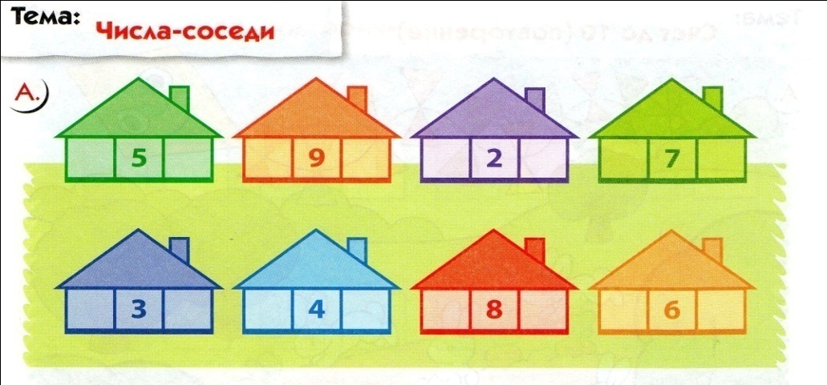
Саннарның кожаларын ада

Slide 6
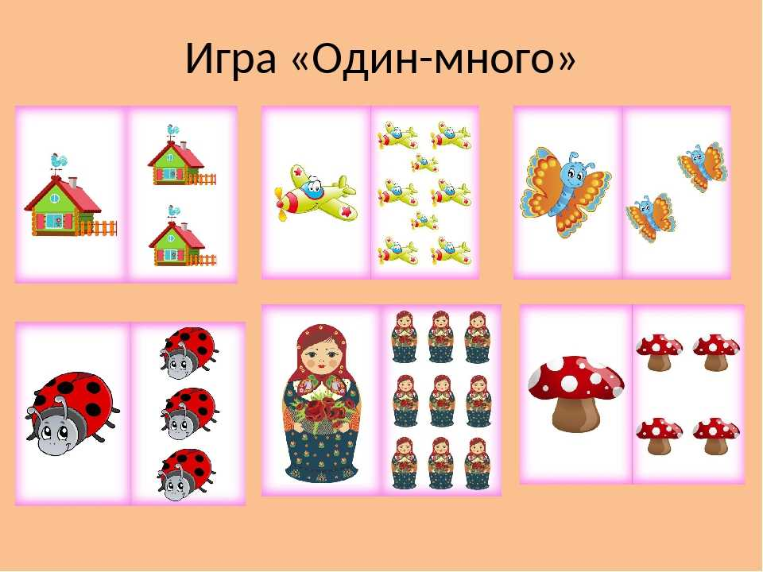
Оюн: «Чаңгыс - хөй»
Бажын-бажыннар
самолет – самолеттар
Ховаган – ховаганнар
Доос-кара – доос-каралар
Матрешка – матрешкалар
Моогу - моогулер

Slide 7
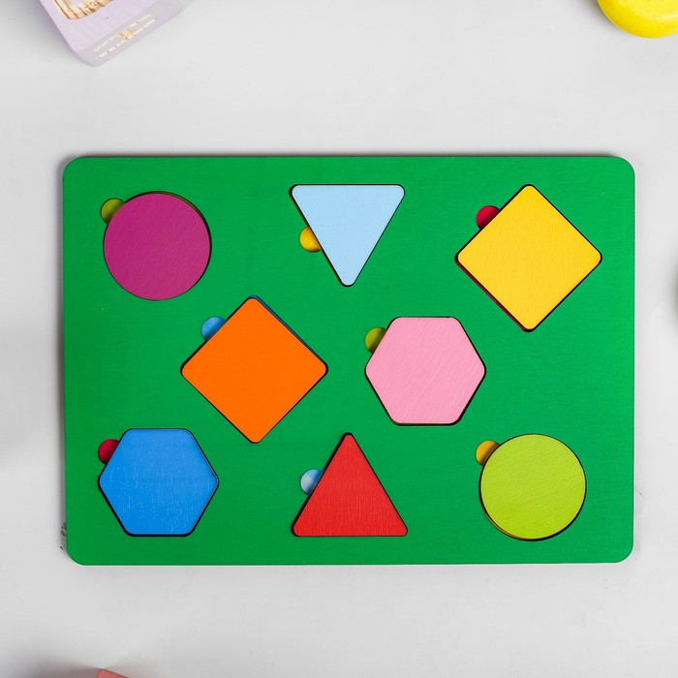
Хевирлерни база оларның өңүн чугаалаңар
Кызыл
Кызыл-сарыг
Сарыг
Ногаан
Чырык көк
Караңгы көк
Өкпең

Slide 8
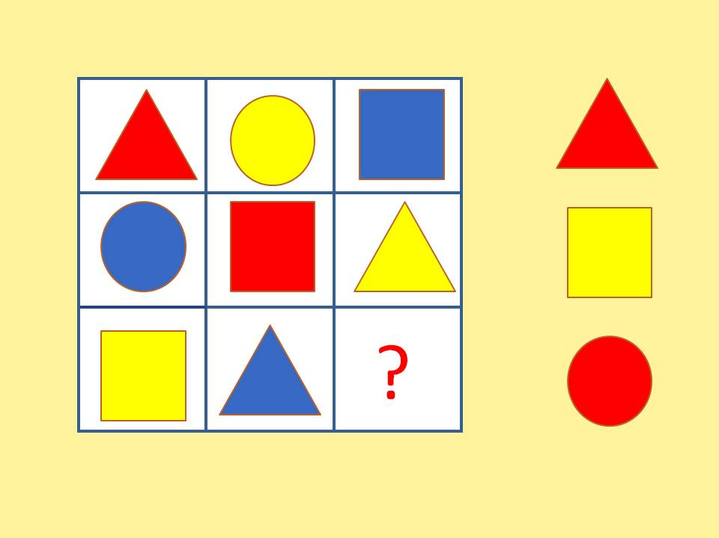
Айтырыг демдээниң орнунга кандыг хевир турар-дыр, тып!

Slide 9
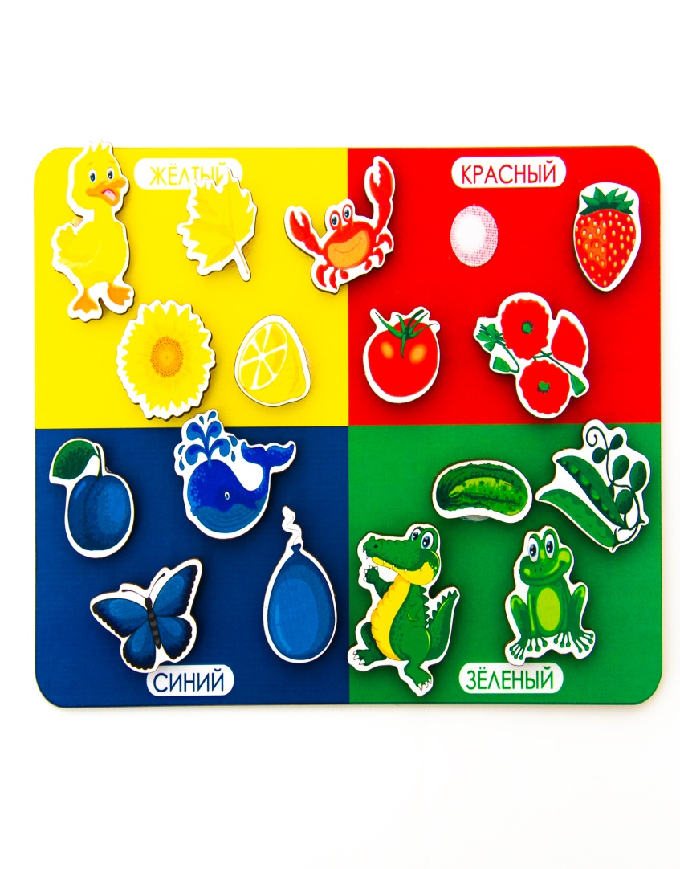
Чувелерниң өңнерин чугаалаңар
Сарыг – бүрү, чечек, лимон
Кызыл – помидор, кат, чечек
Кок – слива, кит, ховаган, шарик
Ногаан – огурец, горох, крокодил, пага.

Slide 10

Чурукта чүү-дүр? Кандыг өңнуг-дүр? Каш өңнүг-дүр? Челээштен чуруңар

Slide 11
Эр-хейлер, четтирдим!

